Slide 1
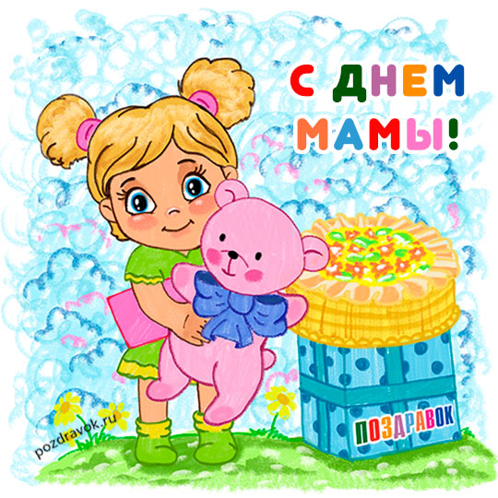
3 группа!

Slide 2
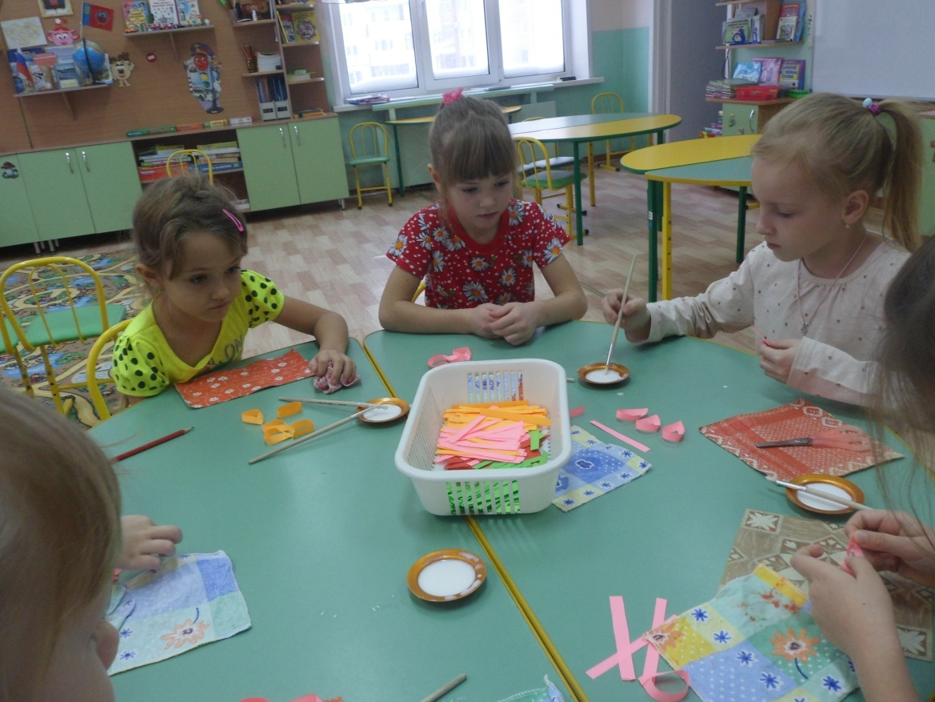
Для милых мамочек
Сколько звезд на небе! Всех не сосчитать. Эти звезды маме Подарю опять. И однажды утром, Глядя на меня, Мама улыбнется: "Звездочка моя!"

Slide 3
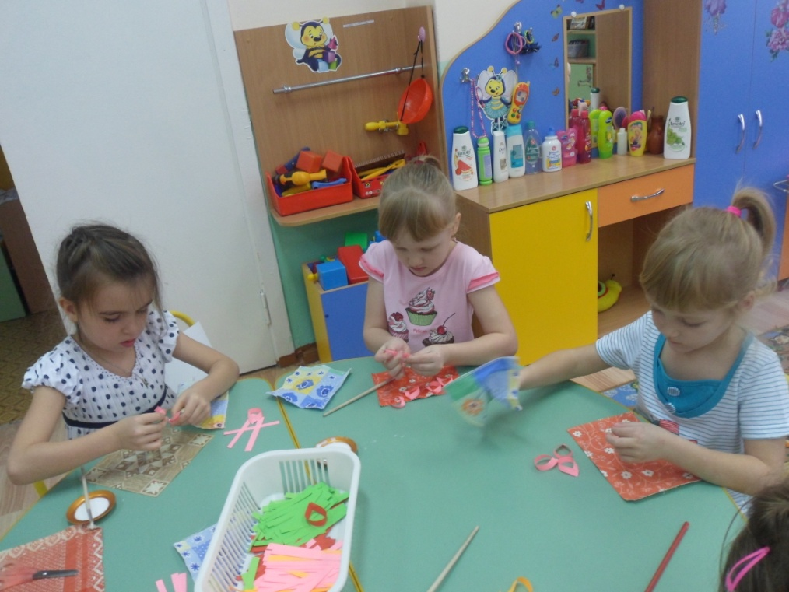
Наши мамы — самые прекрасные, , Мы их любим очень горячо, И желаем им в их лучший праздник: Чтобы им всегда было легко! Чтобы жизнь дарила только радость, А детишки — всю любовь и сладость!

Slide 4
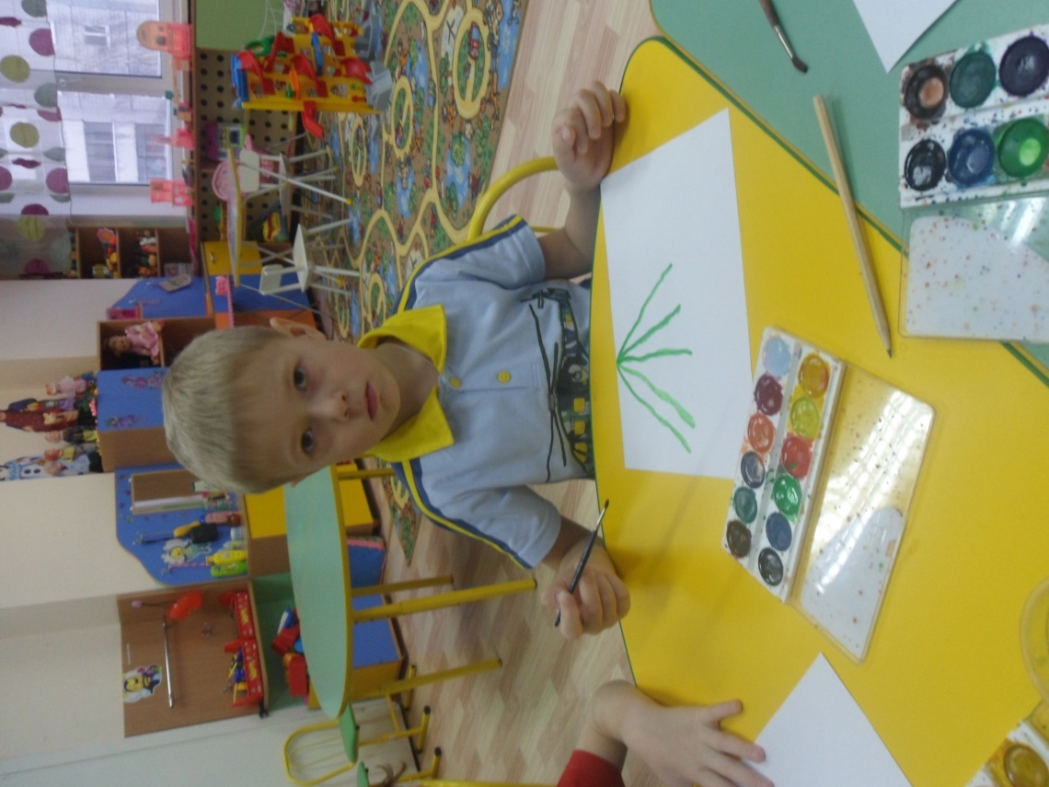

Slide 5
Цветы для мамы!!!

Slide 6
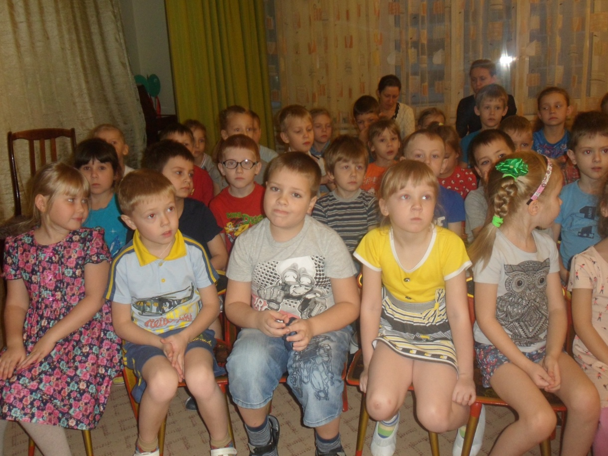
Спасибо за все вам наши мамы!!!

Slide 7
Спасибо за внимание!!!

